Slide 1
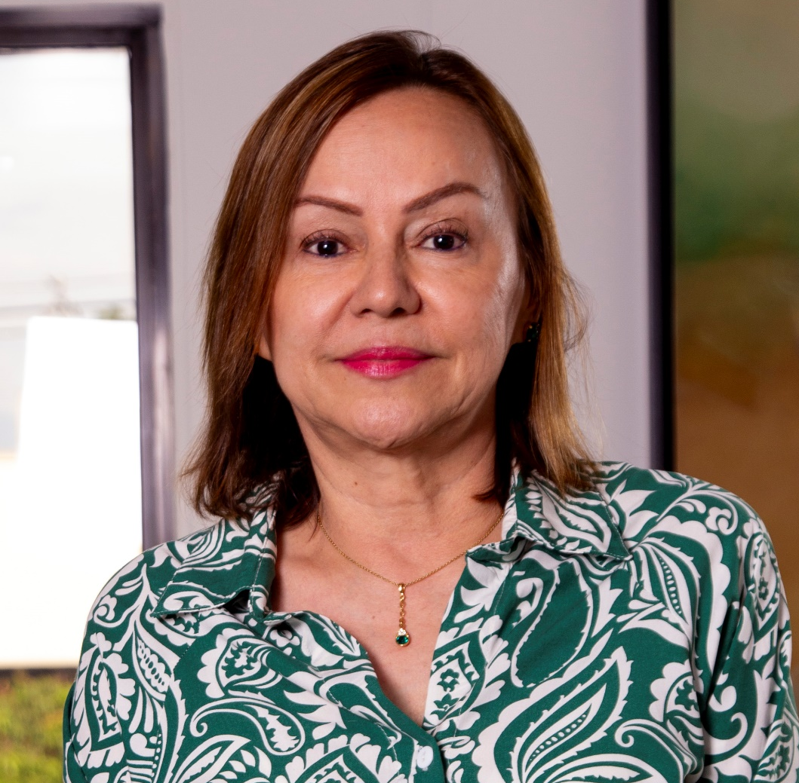
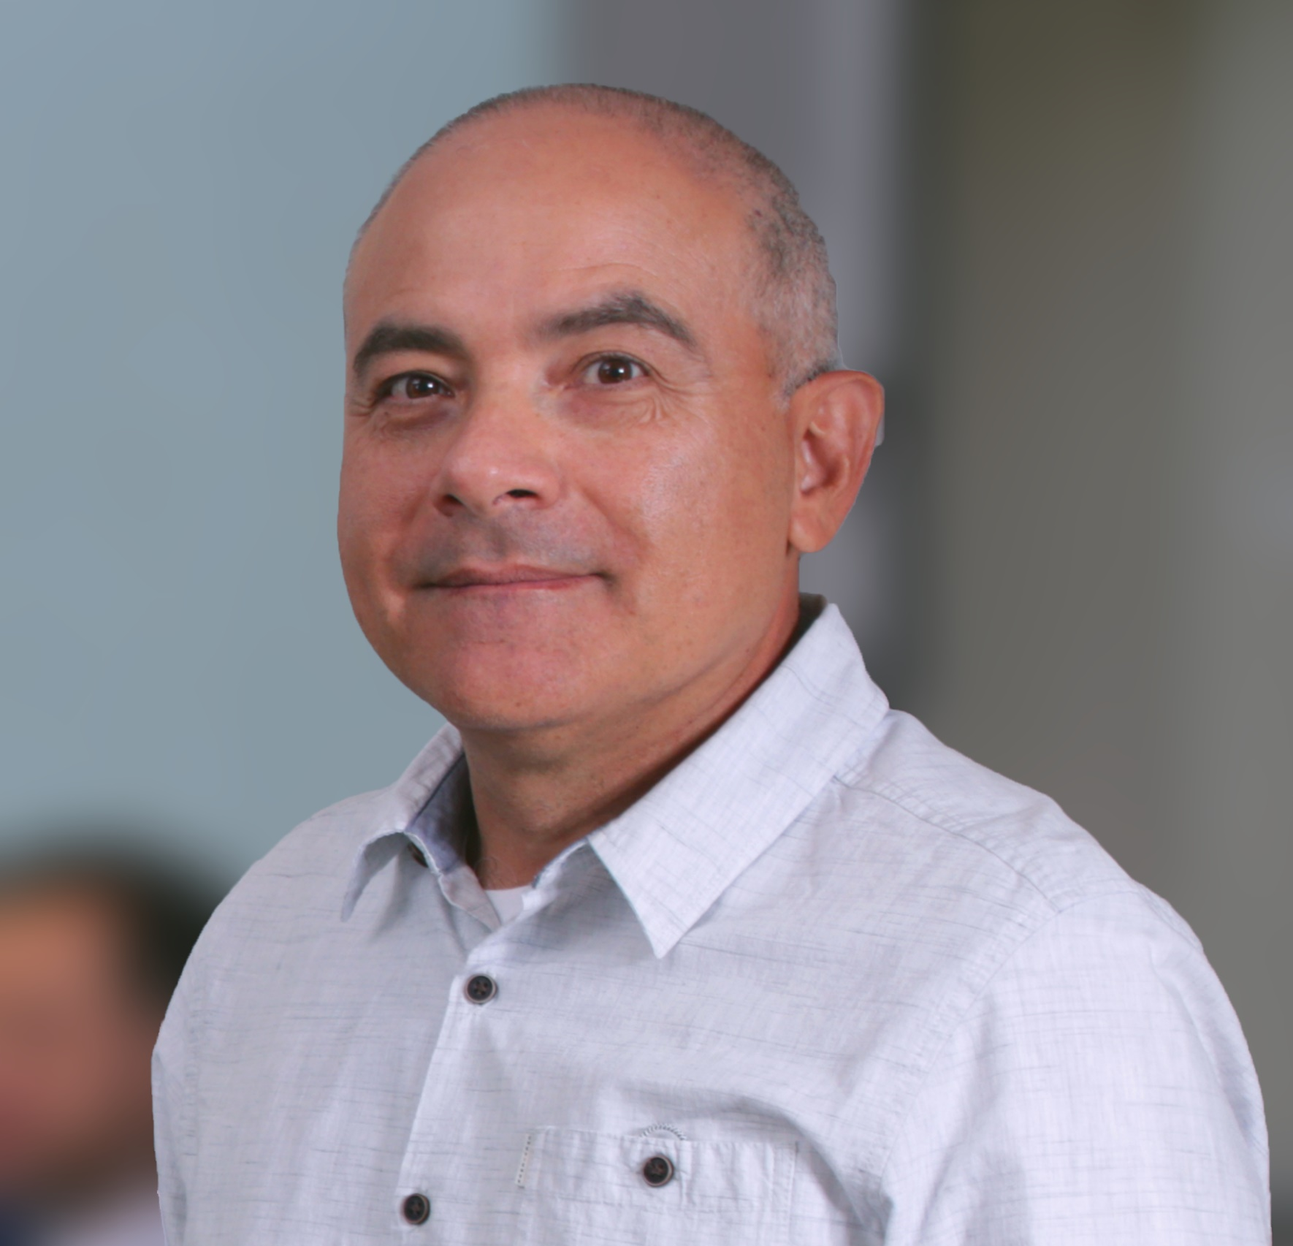
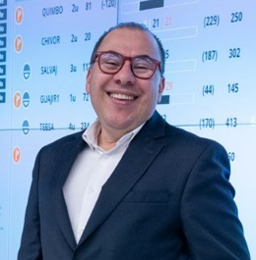
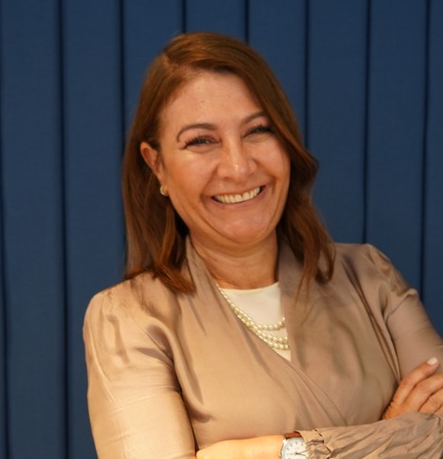
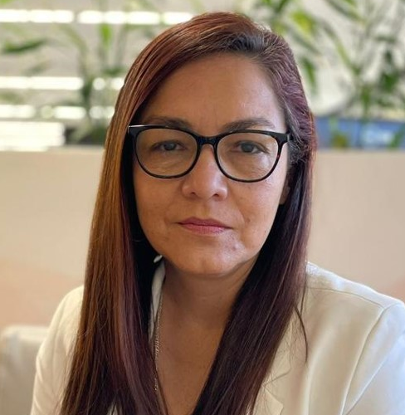
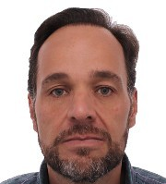
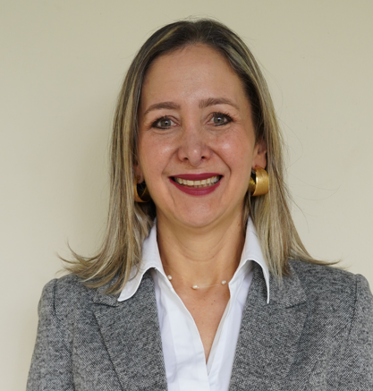
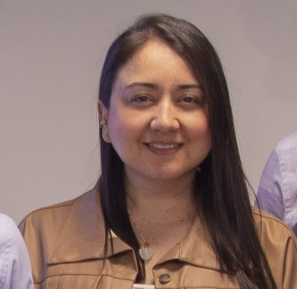
Direccionamiento
Organigrama
Soporte
Negocio
Gerente General
Maria Nohemí Arboleda Arango
Comité de Auditoría
Gerente Centro Nacional de Despacho
Juan Carlos Morales
Gerente Mercado de Energía
Jaime Alejandro Zapata
Gerente Estrategia, Innovación y Asuntos Corporativos
Ana Mercedes Restrepo
Gerente Tecnología
Gloria Salazar
Gerente Excelencia y Desarrollo del Negocio
Ana Mercedes Restrepo (E)
Gerente Jurídica y regulatoria
Jorge Navarro
Director(a) Talento Organizacional
Marcela González
Director(a) Auditoría y Compliance
Mónica Mejía
Director(a) Planeación Operación
Emma Salazar
Director(a) Enlace y Aseguramiento del Mercado
Martha Gil
Director(a) Asuntos Corporativos
Liliana Pineda
Director(a) Capacidades Tecnológicas
Alex Palacio
Director(a) Finanzas Riesgos y Mejora Continua
Lina Betancur
Director(a) Regulación
Ancizar Piedrahita
Lider Despacho Económico
Victor Meza
Director(a) SIC
Carlos Mario Correa
Líder Innovación
Jose Charry
Director(a) Evolución Tecnológica de Negocios
Carlos Arboleda
Líder Gestión Integral Información
Lina María Caro
Director(a) Coordinación Operación
Carlos Vanegas(E)
Director(a) LAC
Jaime Alonso Castillo
Líder Arquitectura TI
Juan David Uribe
Líder Oficina Gestión Valor
Santiago Congote (E)
Director(a) Aseguramiento Operación
Carlos Cano
Líder Proyectos MEM
Jairo Tobón
Líder Integración Servicios Digitales
Sergio Flórez (E)
Líder Proyectos Transversal
Alejandra Ortega (E)
Líder Proyectos CND
Diego Felipe García

